Slide 1
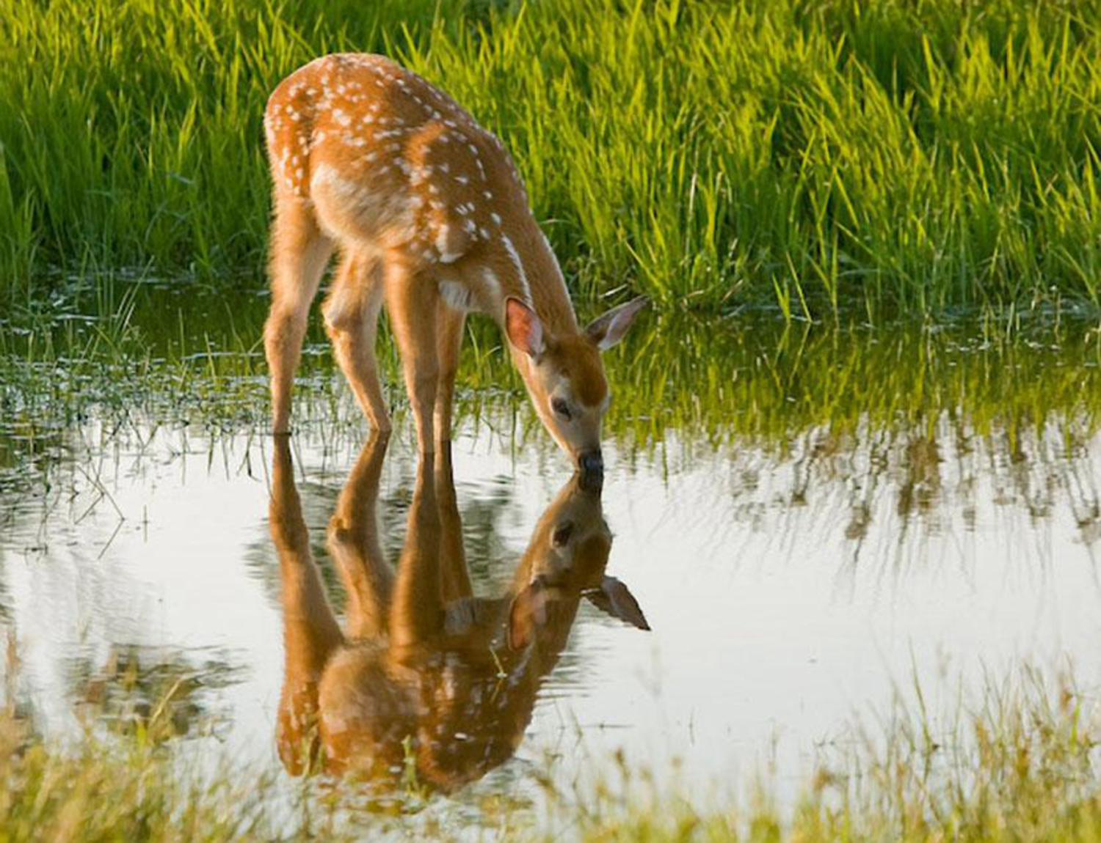
如鹿在欣慕溪水
聖歌隊 獻詩

Slide 2
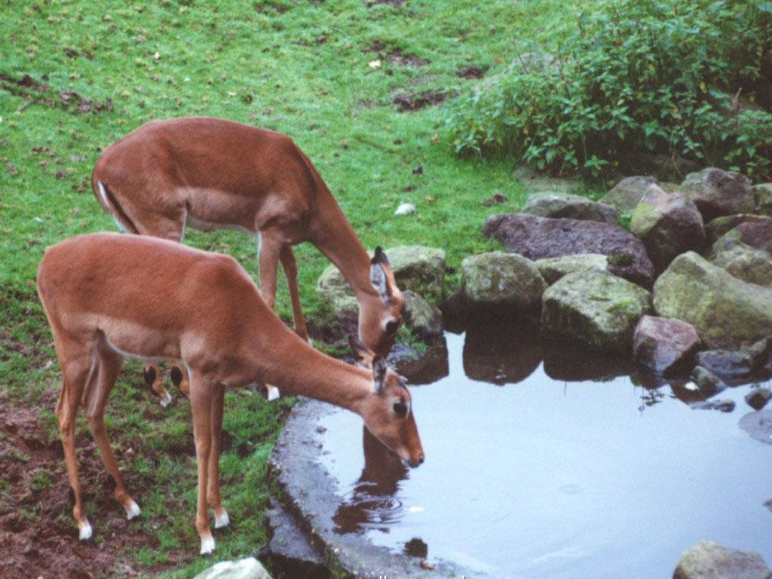
如鹿在直直走
口渴愛喝溪水
我心欣慕愛到
上帝彼位 x2
1/3

Slide 3
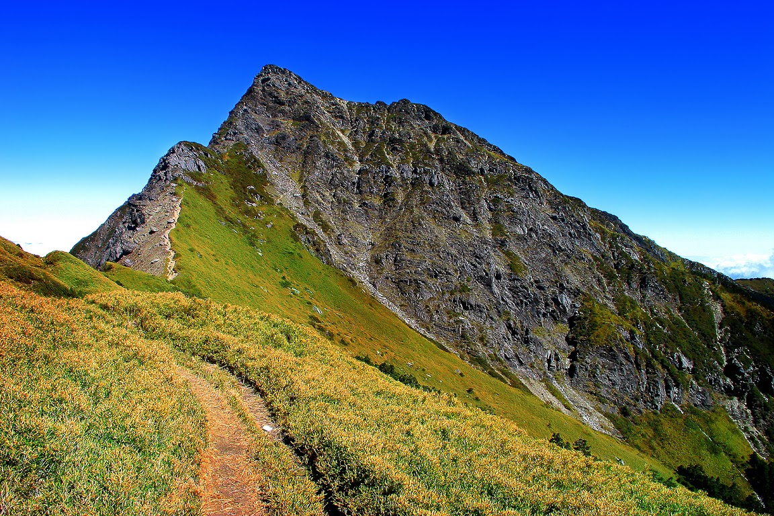
我心口渴欣慕真活上帝,
何時能夠朝見我天父,
仇敵在問在追,(上帝在何處)
2/3

Slide 4
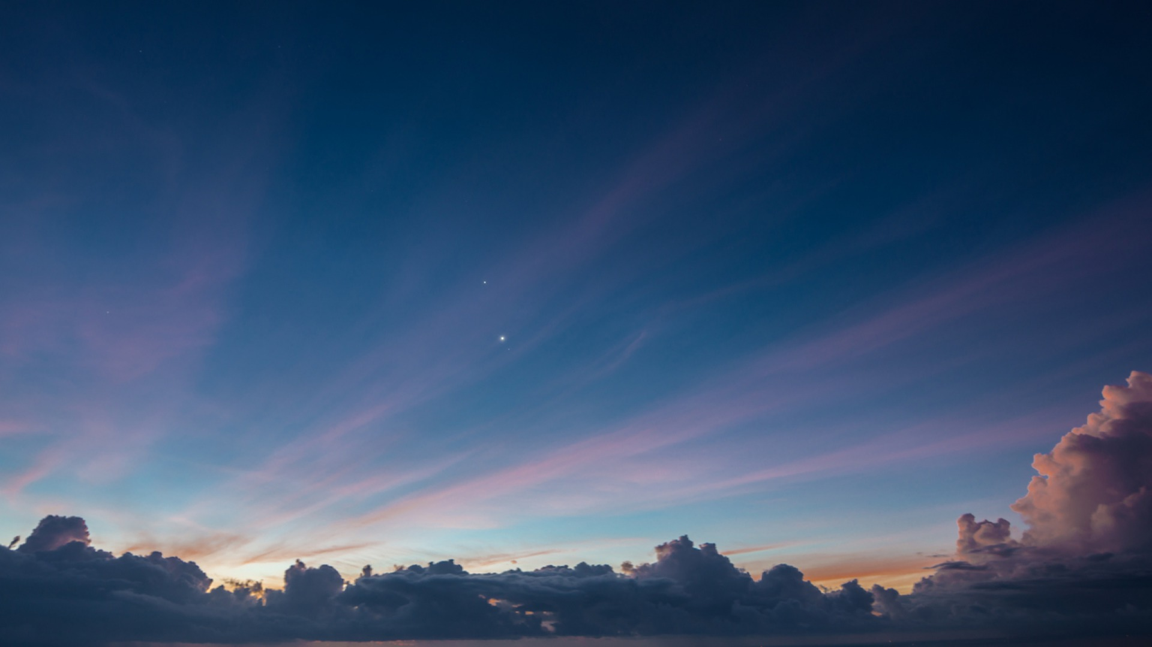
何時心志不安,祂面向我愛助,
心神望主名,
我要感謝永遠要感謝,
日時衪要助我,冥時給我唱歌,
我要讚美我主救恩無息 x2
3/3

